Slide 1
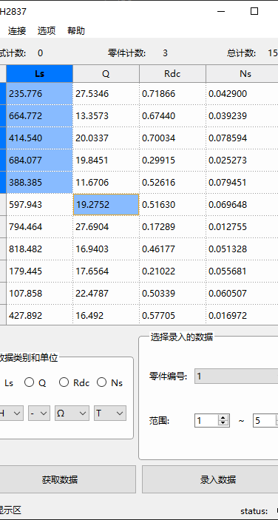
武汉IQC-TH2837设备--数据获取自动化软件
使用python开发
——李志斌

Slide 2
为什么开发这款软件?
传统数据记录的麻烦
实现价值
人工记录
易抄错、漏记
重复操作
每个零件都要重复测试5次
每个数据都是手动录入系统
数据混乱
让数据采集、记录入系统自动化，省心又高效

Slide 3
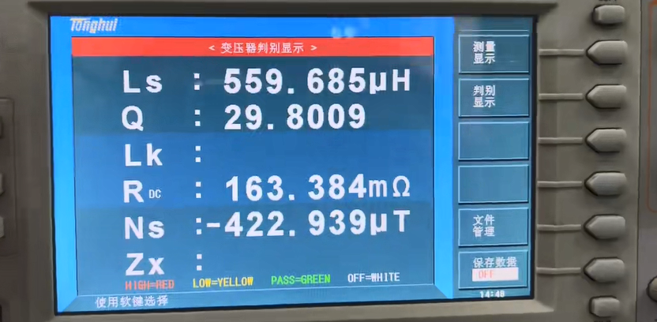
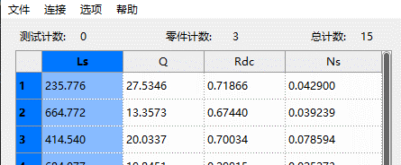
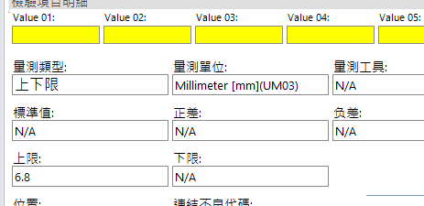
软件功能
自动“产”数据
自动“抓”数据
自动“存”数据
通过指令让设备执行测试
设备测完，数据直接进入软件
通过屏幕识别定位系统
的数据录入区域
不用盯着设备屏幕
无需手动记录数据
操控键盘直接输入数据

Slide 4
效果
错误率下降
自动化获取数据，避免了人工读取产生的偶然误差，降低了错误率，提高了数据精准度
效率提升
人力解放
数据读取和录入两个过程完全交由自动化软件完成，至少减少了80%的时间，提升效率
同时可无需目视设备屏幕来读取数据、录入数据，解放了大部分人力
这个软件带来什么？

Slide 5
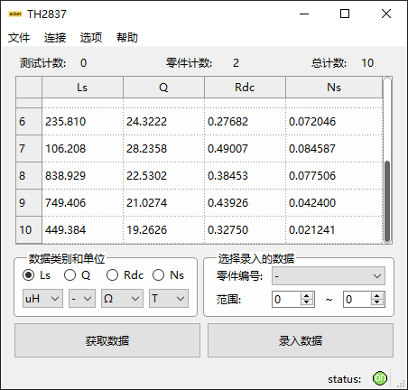
程序概览
主要使用的开源库：
Pyside6: 社区版PyQt，创建图形用户界面(GUI)
PyAutoGUI: 以编程方式控制鼠标和键盘
Pyserial: 跨平台的串行端口扩展
程序界面

Slide 6
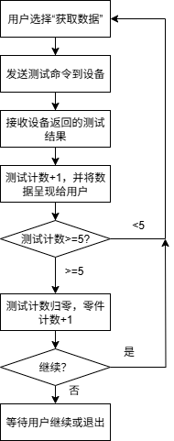
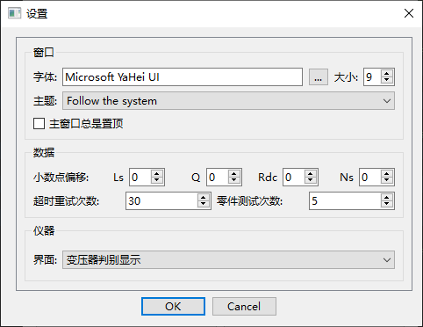
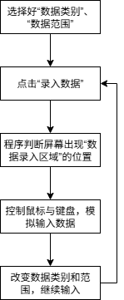
技术细节
主要流程：
用户可设置项：
获取数据流程
录入数据流程

Slide 7
结束
谢谢大家

